Slide 1
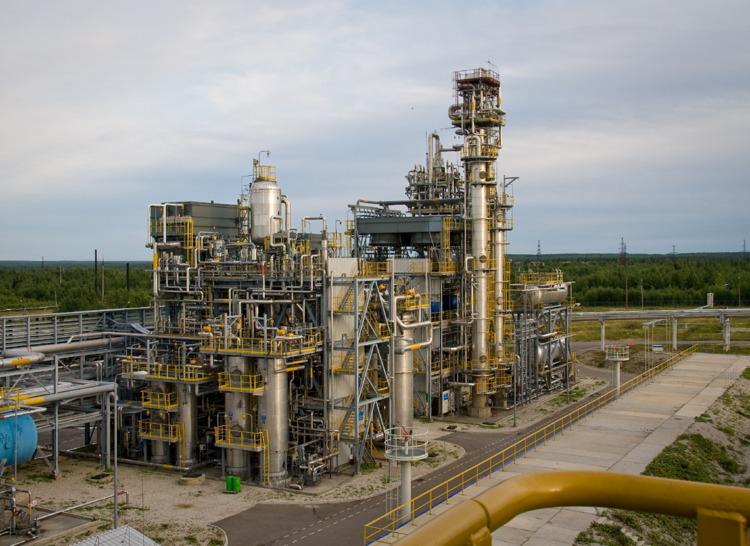
Разработка технологии Утилизации
Природного и попутного нефтяного газа на удаленных, в том числе арктических, месторождениях с производством синтетических жидких топлив
Лищинер Иосиф Израилевич
Заведующий лабораторией
Объединенный институт высоких температур РАН

Slide 2
GTL: ОСНОВНЫЕ ТЕХНОЛОГИЧЕСКИЕ РЕШЕНИЯ
1
Шаг 1. Пр-во синтез-газа
GTL
Природный газ
2
3
Шаг 2. Фишер-Тропш
Шаг 3. Переработка
Дизель
Нафта
ГСМ
Газ-в-химию (GTC)
Метанол
ДМЭ, олефины, бензин
Моторные присадки
Прочее

Slide 3
ЗАРУБЕЖНЫЕ И ОТЕЧЕСТВЕННЫЕ ИССЛЕДОВАНИЯ
В последние годы в нашей стране и за рубежом начато создание малогабаритных и модульных установок GTL.
Малогабаритные установки XTL разрабатывают в основном при условии минимизации количества стадий процесса с целью уменьшить количество оборудования и, в конечном счете, капитальные вложения. Основными областями их применения являются, в основном, переработка попутного нефтяного газа и, в малой степени, биомассы.
Компании Velocys (США), Compact GTL (США) и Novargy (Испания) предлагают блочные установки, использующие микроканальные технологии для миниатюризации реакторов.
Компании Synthroleum (США), GTL.F1 (США), Davy Process Technology (Англия), HALDOR TOPSE ( Дания) ИНФРА (Россия) и др. – малогабаритные установки, использующие традиционные технологии (трубчатые реакторы).
Развитие малогабаритных установок связано с вариативностью технологий и получаемых продуктов. В частности, продукт, производимый установками переработки попутного нефтяного газа, – синтетическая нефть (широкая фракция жидких углеводородов), моторные топлива и основа для нефтехимии.
ОСНОВНАЯ ЗАДАЧА – использование местного топлива для получения нефтепродуктов, максимальное превращение отходящих газов нефтедобычи в жидкие продукты с целью снижения штрафов. Разделения на отдельные фракции не производится. В данном случае требования к миниатюризации установок в основном связаны с оффшорной добычей нефти и эксплуатацией отдаленных и труднодоступных месторождений.

Slide 4
Краткое описание технологий
Получение синтетических жидких топлив (GTL)
1. Синтез Фишера-Тропша (FT).
Из-за сложности этапов пост-обработки, которые обычно проходят на НПЗ, синтез Фишера-Тропша преимущественно реализуется на крупных GTL установках. Лидеры рынка в FT-технологий Sasol и Shell.
2. Получение GTL в две ступени.
В зависимости от условий процесса можно смещать конверсию метанола к образованию преимущественно бензина или дизельного топлива. Технологии для цепочек “метанол в синтетическое топлива” коммерциализированны компаниями Mobil и Lurgi, но только для крупных установок и HALDOR TOPSE процесс Tigas .
3. Получение GTL в одном реакторе с применением полифункциональных катализаторов – цель экспериментальных исследований, в рамках проекта.

Slide 5
Сравнительные данные для процессов конверсии синтез-газа в углеводороды и метанол
Технология GTL | Выход жидких продуктов, кг/(м³_{катализатора} х ч) | Срок службы катализатор, лет
Процесс Фишера-Тропша | 75-130 | 1-2
Синтез метанола | 1000-1400 | 5-7
Процесс «метанол à бензин» | 380-420 | 1,5-2

Slide 6
Одностадийное получение углеводородов из синтез газа на полифункциональном катализаторе.
Экспериментальный образец синтезированного нами бифункционального катализатора получения оксигенатов с преимущественным образованием ДМЭ- состава -
ZnO ; СuO ; Al₂О₃
Экспериментальный образец синтезированного нами катализатора конверсии оксигенатов в жидкие синтетические топлива на основе высококремнеземного цеолита типа ZSM-5

Slide 7
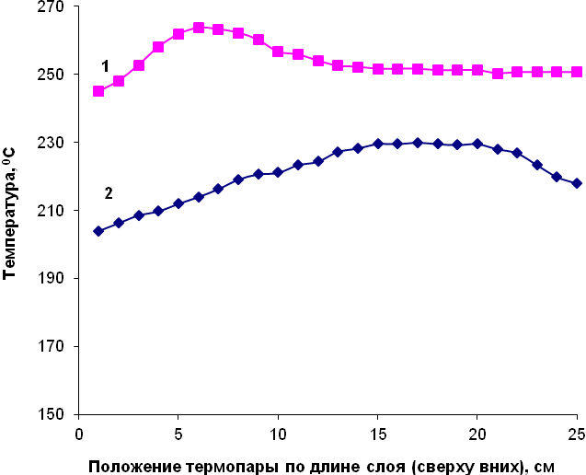
.
Профиль температур по слою катализатора в экспериментах: 1 - (W=100 ч⁻¹. Т_{3ад}= 210⁰С), 2 - (W=4000 ч⁻¹. Т_{3ад}= 250⁰С).

Slide 8
Групповой анализ бензина
Состав | ФТ-процесс | МТG - процесс | GTB-p | GTB
Парафины | 44.4 | 15.5 | 18.1 | 16.8
Изопарафины | 10.8 | 32.0 | 30.9 | 31.5
Ароматика | 6.0 | 32.9 | 28.1 | 34.3
Нафтены | 7.2 | 16.7 | 15.6 | 15.7
Олефины | 31.6 | 2.4 | 7.3 | 2.1
Октановое число ИМ | 82.5 | 94.7 | 92.8 | 93.3

Slide 9
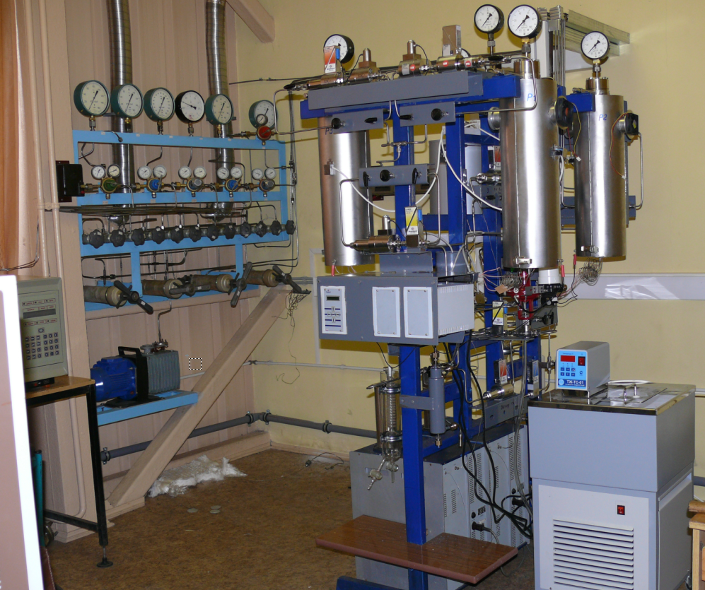
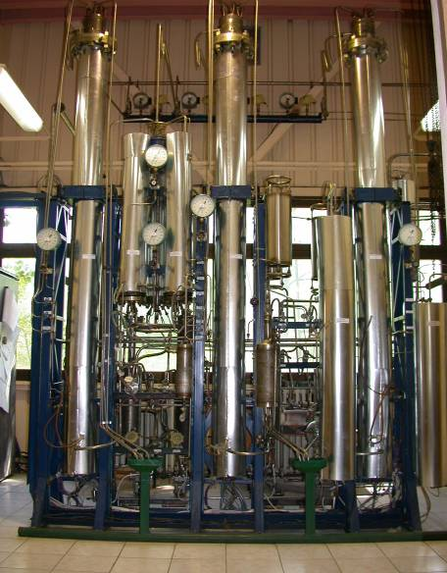
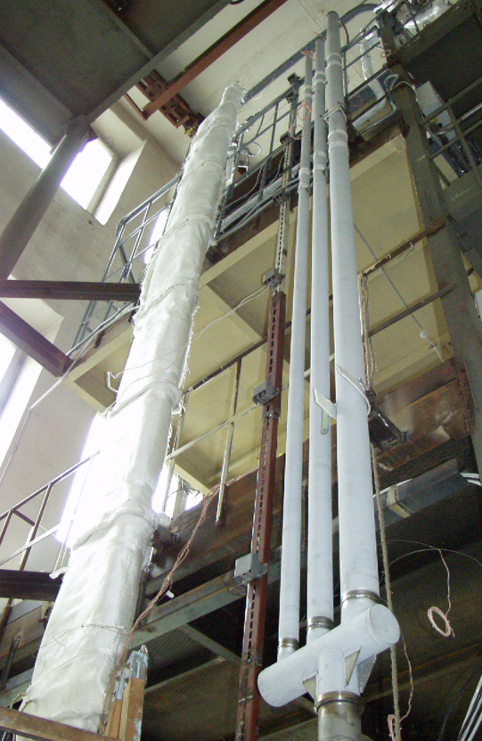
ИМЕЮЩИЙСЯ НАУЧНО-ТЕХНИЧЕСКИЙ ЗАДЕЛ
2005 г. Лабораторная установка получения бензина, метанола, легкой нафты
2004 г. Пилотная установка получения метанола по каскадной схеме 1000 л в сутки
2007. Установка заправки
тепловых труб

Slide 10
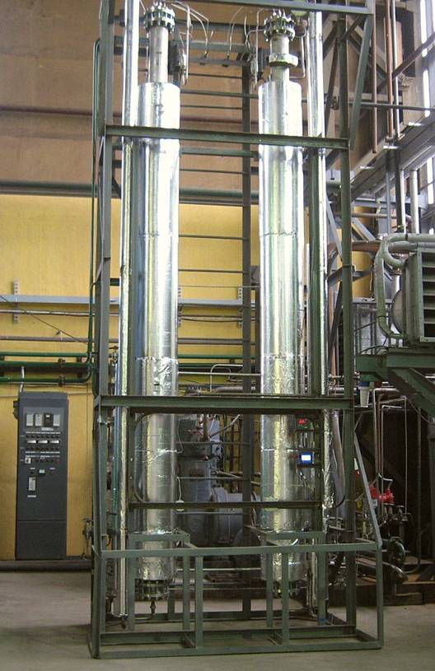
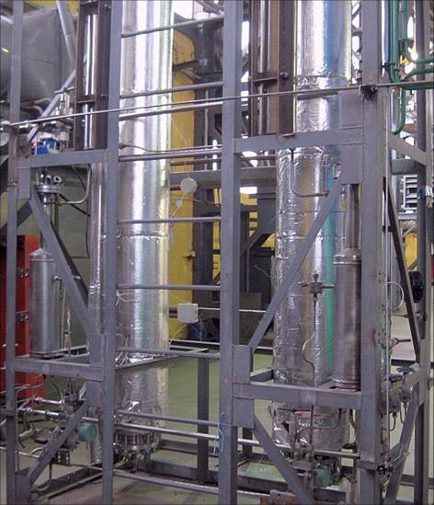
ЭКСПЕРИМЕНТАЛЬНЫЙ РЕАКТОР СИНТЕЗА МЕТАНОЛА С ПРИМЕНЕНИЕМ ТЕПЛОВЫХ ТРУБ 2015-2016 г. РЕЗУЛЬТАТ РАБОТЫ - ИЗГОТОВЛЕН НОВЫЙ ИЗОТЕРМИЧЕСКИЙ РЕАКТОР

Slide 11
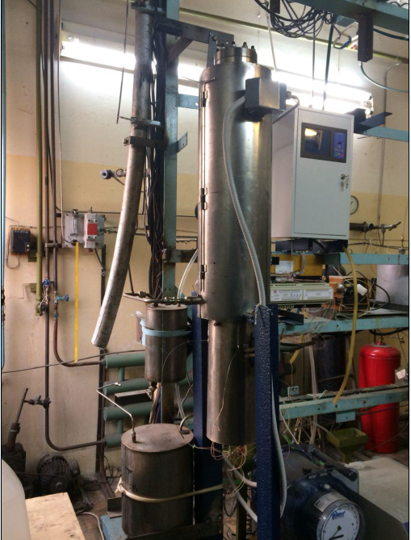

Slide 12
Спасибо за внимание Авторы Лищинер И.И., Малова О.В., Буслаев Г.В., Пименов А.П.

